Slide 1


שיפור וייעול ממשק ההזנה בתמרים מזן מג'הול להעלאת כמות ואיכות היבול , בתנאי הגידול בקעת הירדן
אפרים ציפלביץ'
ד"ר שי דניאל
רוני מיכאלובסקי
אבי סטרומזה
יובל שני

Slide 2
רקע לביצוע הניסוי
עליה במחירי הדשנים (נכון להיום 500 ליטר 6-2-9 עולה 900 ₪).
בניסוי גידול של תמרים אורגאניים היבול והאיכות היו דומים לקונבנציונלי (העלות של 3 קוב לדונם קומפוסט כולל הפיזור 200-300 ₪).
רצון לחסוך בעלויות היצור ללא פגיעה ביבול או באיכות

Slide 3
מטרות המחקר
בדיקת אפשרות חיסכון בעליות דישון במטע תמרים בבקעת הירדן
1. האם ניתן להשתמש בקומפוסט כתחליף לדישון כימי?
(דישון כימי מלא ב- 6-2-9 עולה כיום כ-900 ₪ לדונם לעונה, 3 מ"ק לד' קומפוסט כולל העלות של הפיזור עולה 200-300₪ לדונם לעונה בהתאם למקור הקומפוסט)
2. האם יש צורך בדישון בגידול תמרים כשמשקים במי קולחין שמכילים יסודות הזנה?

Slide 4
נתוני פתיחה של הניסוי

Slide 5
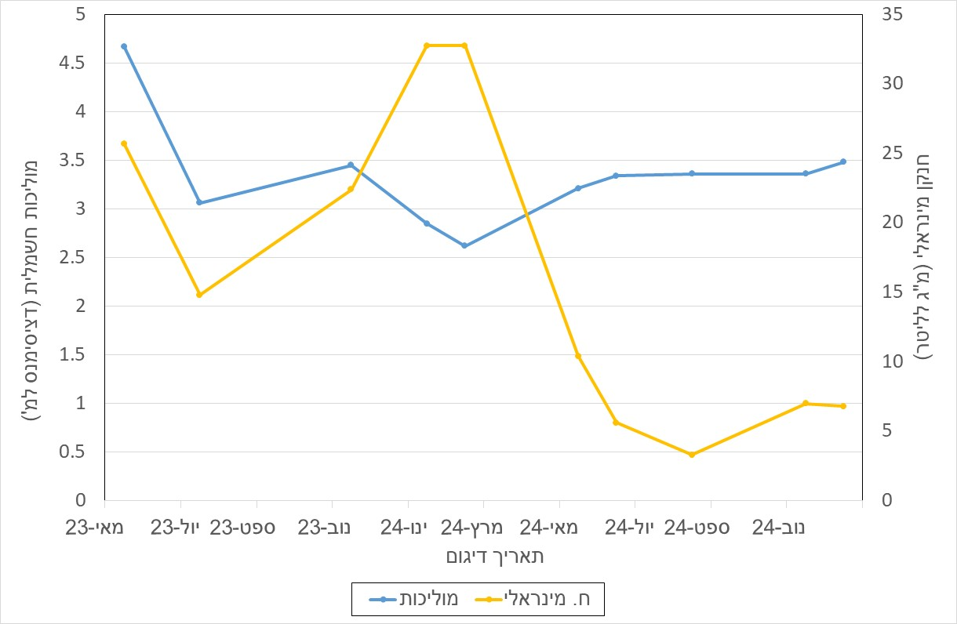
השתנות רמת המוליכות החשמלית והחנקן המינראלי במי ההשקיה של הניסוי

Slide 6
ריכוז ממוצע של יסודות הזנה ומוליכות חשמלית במים ממאגר תירצה (נדגם בראש המערכת של הניסוי).
 | מוליכות חשמלית (דצי'/מ') | ח. חנקתי (מ"ג /ל') | ח. אמוניקאלי (מ"ג/ל') | ח. מינראלי (מ"ג/ל') | זרחן (מ"ג/ל') | אשלגן (מא"ק/ל')
מי השקיה | 3.30±0.2 | 3.50±0.6 | 12.1±3.4 | 15.6±4.8 | 1.1±0.42 | 0.4±0.12
כמות ל 1200 קוב (ק"ג יסוד) |  |  |  | 18.7 | 2.9 | 23.2
המלצות (ק"ג יסוד) |  |  |  | 35 | 5.4 | 45
רמת יסודות המקרו במים כ 50% מהמלצת הדישון של התמרים

Slide 7
שיטות וחומרים
זן מג'הול בסרטבה, מקור המים מאגר תירצה.
שנת נטיעה 2017- נטיעה של חוטרי משתלה.
דילול ידות ל 18 ידות לעץ, דילול 40 סנסנים, 8 פירות לסנסן.
בניסוי 5 טיפולים ב 4 חזרות בבלוקים באקראי
פרוט הטיפולים בניסוי
1. דישון כימי מלא 6-2-9 לפי 500 ליטר לד' לעונה למטע בוגר.
2. מתן קומפוסט בוצה לפי 3 מ"ק לד' פעם בעונה בדצמבר/ינואר (לא מאושר ב GLOBALGAP!!!)
3. קומפוסט בוצה כמו בטיפול 2+ תמיסת אשלגן כלורי 0-0-15 לפי 250 ליטר לד' לעונה
4. קומפוסט בקר לפי 3 מ"ק לד' לעונה יישום פעם בעונה בדצמבר/ינואר.
5. ללא דשן

Slide 8
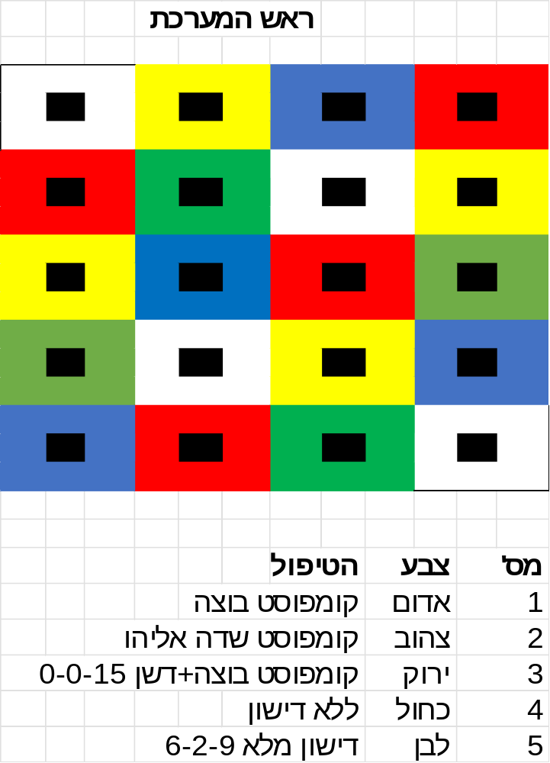
מפה של שטח הניסוי

Slide 9
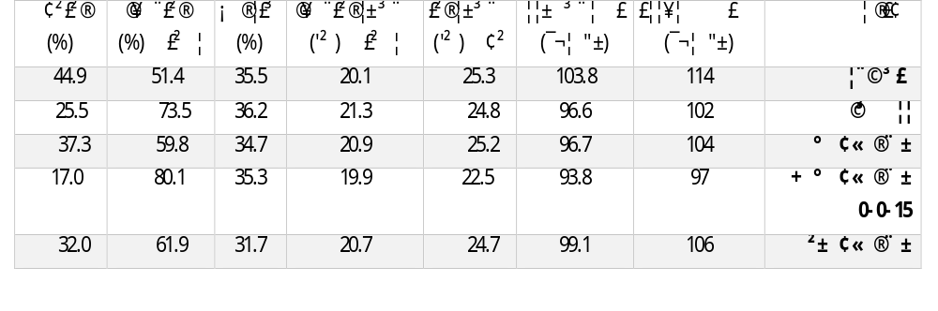
השפעת הטיפולים על היבול והאיכות של התמרים בגדיד 2024

Slide 10
מסקנות משנת 2024
הטיפולים לא השפיעו על היבול ועל רמת השילפוח
דישון כימי גורם לכך שהפרי יהיה יותר רטוב
הזנה באשלגן גורמת לפרי יותר יבש (פרי מוכן לאריזה ללא צורך ביבוש נוסף)
בהנחה שאי אפשר יהיה לסמוך רק על יסודות ההזנה שיש במים האלטרנטיבה של שימוש בקומפוסט נותנת תוצאות לא פחות טובות מהתוצאות שמקבלים כשמשתמשים בדשן כימי (החיסכון 600-700 ₪ לדונם לעונה).

Slide 11
השפעת הטיפולים על הרמה של יסודות הזנה ויסודות מליחות בעלים( אוגוסט 24)
הטיפול | חנקן (%) | זרחן (%) | אשלגן (%) | מגניון (%) | כלוריד (%) | ברזל (מ"ג לק"ג) | אבץ (מ"ג לק"ג) | מנגן (מ"ג לק"ג)
דישון מלא | 1.52 ב | 0.13 | 0.89 א | 0.18 | 0.61 אב | 318 | 19 | 70 ב
ללא דשן | 1.75 א | 0.13 | 0.84 אב | 0.19 | 0.50 ב | 359 | 21 | 87 אב
קומפוסט בוצה | 1.73 א | 0.13 | 0.69 ב | 0.19 | 0.64 א | 349 | 21 | 103 א
קומפוסט בוצה+ 0-0-15 | 1.62 אב | 0.13 | 0.91 א | 0.20 | 0.60 אב | 349 | 19 | 93 אב
קומפוסט בקר | 1.61 אב | 0.12 | 0.85 אב | 0.20 | 0.62 אב | 347 | 19 | 92 אב

Slide 12
ניתוח התוצאות של הבדיקות עלים
רמת החנקן בטיפול שקיבל את הדישון הכימי הייתה נמוכה באופן מובהק מהרמה בטיפולים האחרים
יש תגובה לאשלגן- רמת האשלגן בעלים בטיפול של קומפוסט בוצה+ אשלגן גבוהה באופן מובהק מרמת האשלגן בטיפול של הקומפוסט בוצה ללא אשלגן!!
כל הטיפולים גורמים לקליטה יותר גבוהה של כלור בצמח (הרמה הנמוכה ביותר של הכלור בעלים התקבלה בטיפול ללא דשן).

Slide 13
השפעת הטיפולים על רמת יסודות הזנה ומליחות בחתך הקרקע בסיום הגדיד 2024
הטיפול | זרחן (מ"ג לק"ג) | אשלגן (מ"ג לליטר) | ח. חנקתי (מ"ג לק"ג)
 | עומק מדגם 0-20
דישון מלא | 25.0 אב | 27.8 אב | 29.2 א
ללא דשן | 23.6 אב | 19.1 אב | 4.3 ב
קומפוסט בוצה | 13.1 ב | 16.8 ב | 11.6 ב
בוצה+ 0-0-15 | 19.2 אב | 33.9 א | 6.3 ב
קומפוסט בקר | 41.1 א | 14.2 ב | 8.0 ב
 | עומק מדגם 20-40
דישון מלא | 8.5 ב | 34.9 | 34.8 א
ללא דשן | 22.7 א | 21.7 | 11.2 אב
קומפוסט בוצה | 15.8 אב | 18.6 | 6.1 ב
בוצה+ 0-0-15 | 11.5 אב | 37.1 | 5.7 ב
קומפוסט בקר | 12.8 אב | 17.7 | 5.0 ב
 | עומק מדגם 40-60
דישון מלא | 8.7 | 31.6 | 14.2
ללא דשן | 6.1 | 25.1 | 5.6
קומפוסט בוצה | 3.9 | 28.4 | 7.0
בוצה+ 0-0-15 | 4.2 | 30.7 | 2.3
קומפוסט בקר | 5.8 | 26.3 | 3.8

Slide 14
בדיקות קרקע ובדיקות עלים
הקורלציה בין הטיפולים לבין הבדיקות בקרקע או בדיקות עלים איננה מושלמת בשלב זה וכדי להגיע למסקנות: מה עדיף- האם בדיקות קרקע או בדיקות עלים ? נצטרך להמשיך עם הניסוי עוד מס' שנים.
כמו כן כדי לדייק את ערכי הסף ג"כ נצטרך להמשיך את המעקב

Slide 15
ריכוז יסודות הזנה ומוליכות חשמלית במי ההשקיה של התמרים באזורים שונים של הבקעה 11-12/2024.
 | מוליכות חשמלית (דצי'/מ') | ח. מינראלי (מ"ג/ל') | זרחן (מ"ג/ל') | אשלגן (מא"ק/ל') | בורון (מ"ג/ל')
סרטבה | 3.4 | 6.9 | 0.5 | 0.34 | 0.18
נתיב הגדוד | 3.6 | 25.1 | 1.7 | 0.63 | 0.28
נעמה | 2.2 | 67.6 | 5.58 | 0.99 | 0.26
משואה קו מזרחי | 6.2 | 11.7 | 0.6 | 1.14 | 0.63
משואה קו ראשי | 3.8 | 67.7 | 5.6 | 1.16 | 0.39
ריכוז מינימום רצוי לפי 1200 קוב לד' לעונה |  | 34 | 9.0 | 1.3
יעילות קליטת החנקן 85%
יעילות קליטת הזרחן 60%
יעילות קליטת האשלגן 70%

Slide 16
נתוני הקומפוסטים שמשמשים בניסוי
הנתון | המלצות/תקן | קומפוסט בקר | קומפוסט בוצה (לחומר אין אישור (GLOBALGAP
מוליכות חשמלית ביחס 1:10 (דציסימנס למטר) | רצוי שיהיה נמוך | 8.54 | 2.66
ח"א (%) | רצוי מעל 40% בתקן מינימום 25% | 58.8 | 47.5
יחסC/N | 10-15 | 13.5 | 8.7
חנקן (%) | תלוי במקור הקומפוסט בתקן מינימום 1.5% | 2.56 | 3.22
זרחן (%) | תמיד גבוה | 1.16 | 1.74
אשלגן (%) | אין תקן/ אין המלצה | 3.27 | 0.48
משקל מרחבי (ק"ג לליטר) | כנ"ל | 0.47 | 0.65
ח"י (%) | כנ"ל | 60.8 | 57.6

Slide 17
תרומה של יסודות הזנה
קומפוסט בקר משקל מרחבי 0.47
3 קוב שוקל 3*0.47=1.41 טון
חנקן 1.41*2.56*1000/100= 36 ק"ג
זרחן 1.41*1.16*10=16.4 ק"ג
אשלגן 1.41*3.27*10=46 ק"ג
מספק את כל החנקן ואת כל האשלגן
יש עודף גדול של זרחן

